Slide 1

«Министерство образования и науки Российской Федерации
Федеральное государственное бюджетное образовательное учреждение
высшего образования «Магнитогорский государственный технический
университет им. Г.И. Носова»
Кафедра технологий обработки материалов
Улучшение пользовательского опыта при использовании VR-шлема
Выполнил: студент группы АВб-22-2 Зозин П.А.
Преподаватель: Локотунина Н.М.
1
2
3
4
5
6
7
8
9
10
11
12
13
Содержание
Завершить показ

Slide 2
Оглавление
1
7
Потенциальные применения
нейролинков
Титульный лист
2
8
Вызовы и перспективы дальнейших исследований
Оглавление
3
Введение
9
Заключение
4
Значение и перспективы
5
Neuralink
6
Технологии и принципы
работы нейролинков
1
2
3
4
5
6
7
8
9
10
11
12
13
Содержание
Завершить показ

Slide 3
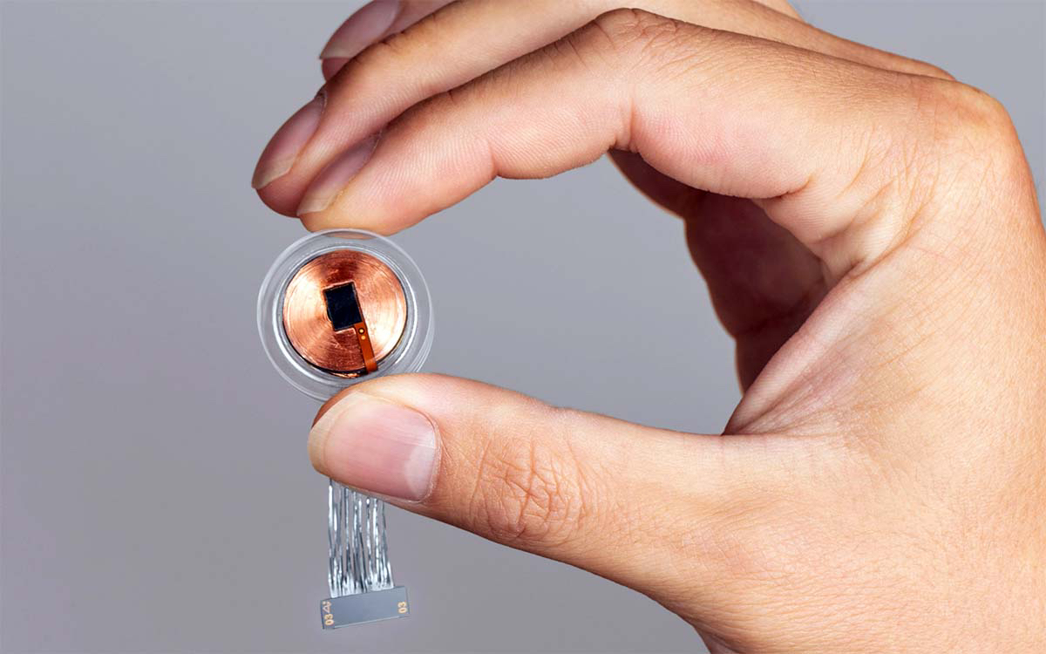
Введение
Нейролинки представляют собой инновационные устройства, которые позволяют взаимодействовать с компьютером с помощью мыслей, открывая уникальные возможности для развития интерфейсов мозг-компьютер.
1
2
3
4
5
6
7
8
9
10
11
12
13
Содержание
Завершить показ

Slide 4
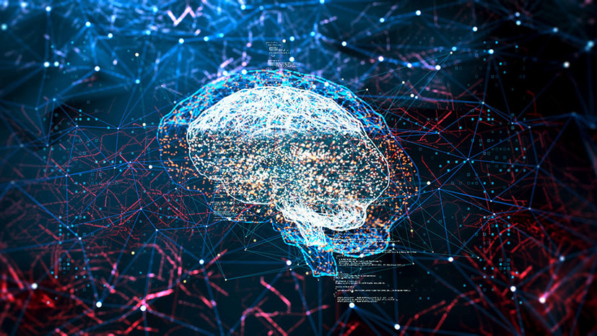
Значение и перспективы нейролинков
В современном мире нейролинки – это одна из самых инновационных и перспективных областей развития технологий. Они представляют собой интерфейсы мозг-компьютер, которые позволяют прямому взаимодействию между человеческим мозгом и компьютером без использования традиционных вводных устройств, таких как клавиатура или мышь. Важность этой технологии невозможно переоценить, поскольку она открывает перед нами новые горизонты в медицине, технологиях и развлечениях.
1
2
3
4
5
6
7
8
9
10
11
12
13
Содержание
Завершить показ

Slide 5
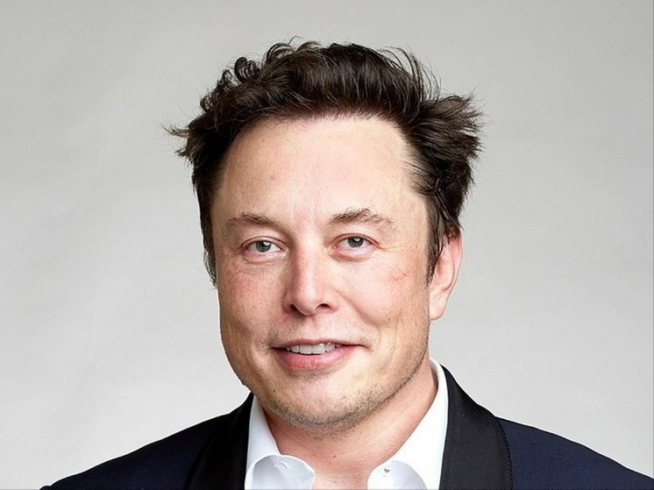
Neuralink
Проект "Нейролинк" Илона Маска – это один из ключевых игроков в этой области. История его создания и развития восходит к 2016 году, когда Илон Маск объявил о своем намерении разработать технологию, которая позволит человеку и компьютеру обмениваться информацией непосредственно через мозг. За годы работы компания прошла через ряд этапов развития, начиная от концепции и заканчивая демонстрацией прототипа устройства.
1
2
3
4
5
6
7
8
9
10
11
12
13
Содержание
Завершить показ

Slide 6
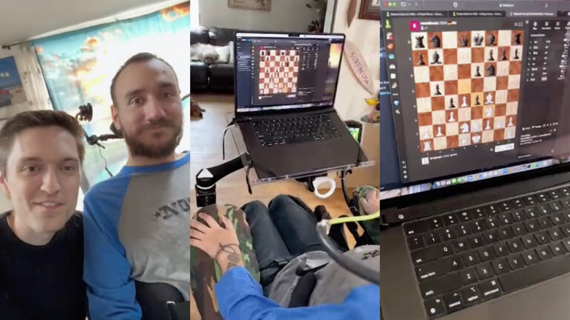
Технологии и принципы работы нейролинков
Технологии, лежащие в основе нейролинков, основаны на разработке микрочипов и электродов, способных взаимодействовать с мозгом человека. Принцип работы нейролинков заключается в считывании электрических сигналов, генерируемых нейронами мозга, и их интерпретации с целью управления устройствами или даже восстановления потерянных функций мозга.
1
2
3
4
5
6
7
8
9
10
11
12
13
Содержание
Завершить показ

Slide 7
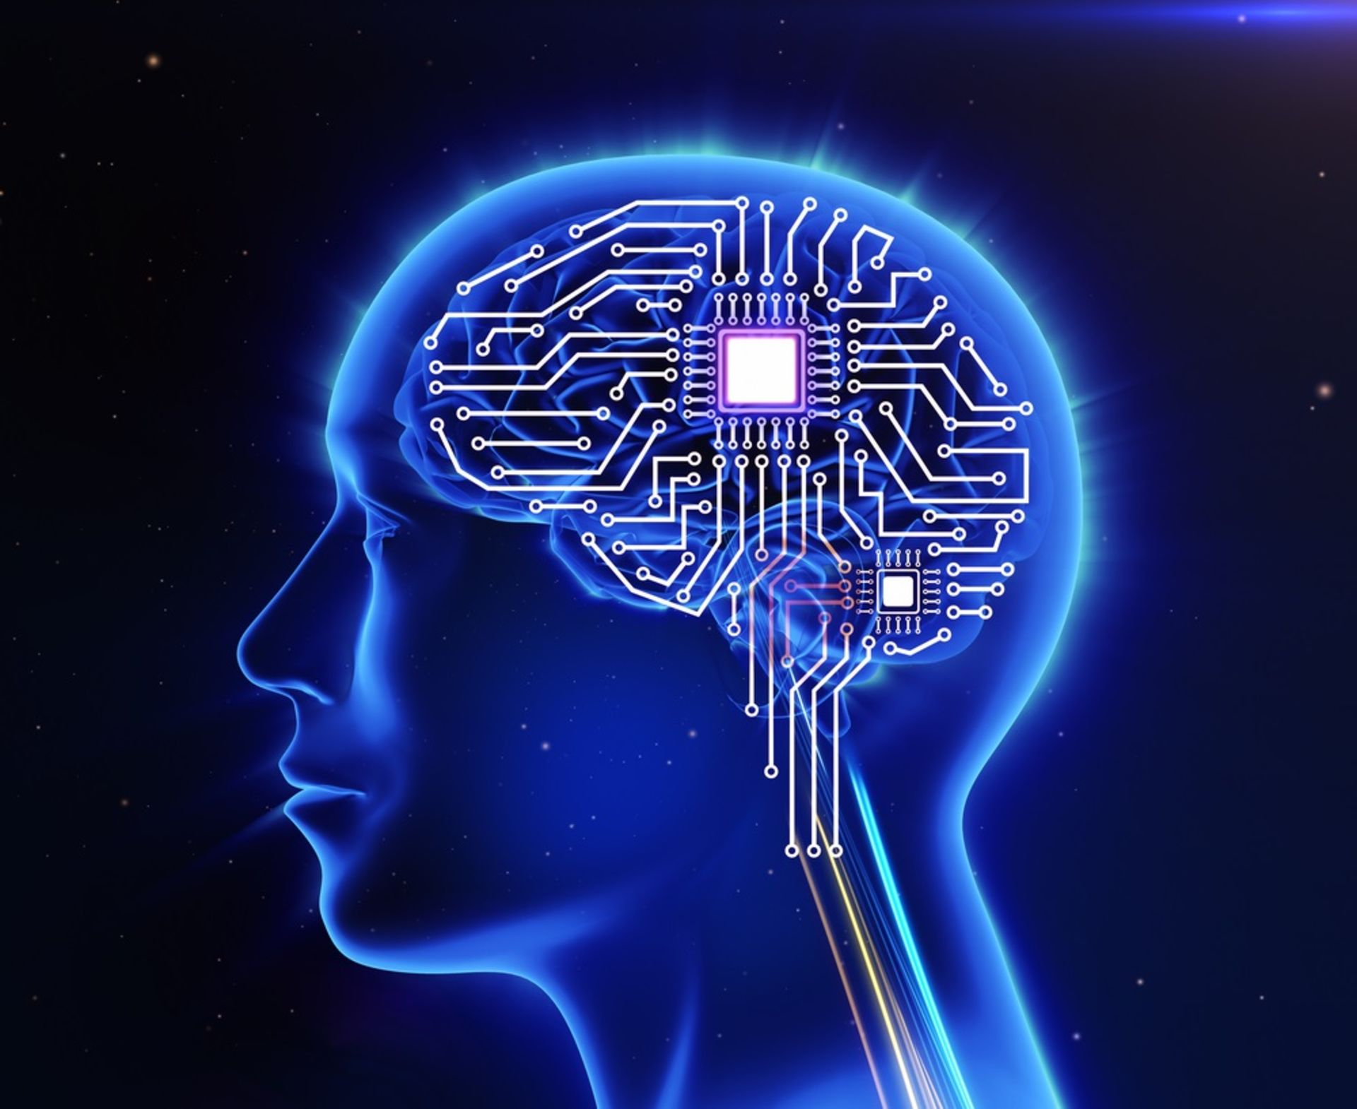
Потенциальные применения нейролинков
Потенциал нейролинков включает в себя широкий спектр применений. В медицине они могут быть использованы для диагностики и лечения неврологических расстройств, управления протезами и реабилитации после инсультов. В сфере технологий они могут стать основой для создания новых интерфейсов виртуальной и дополненной реальности, а также улучшения управления устройствами. В области развлечений нейролинки могут создать совершенно новый опыт взаимодействия с компьютерными играми и развлекательными приложениями.
1
2
3
4
5
6
7
8
9
10
11
12
13
Содержание
Завершить показ

Slide 8
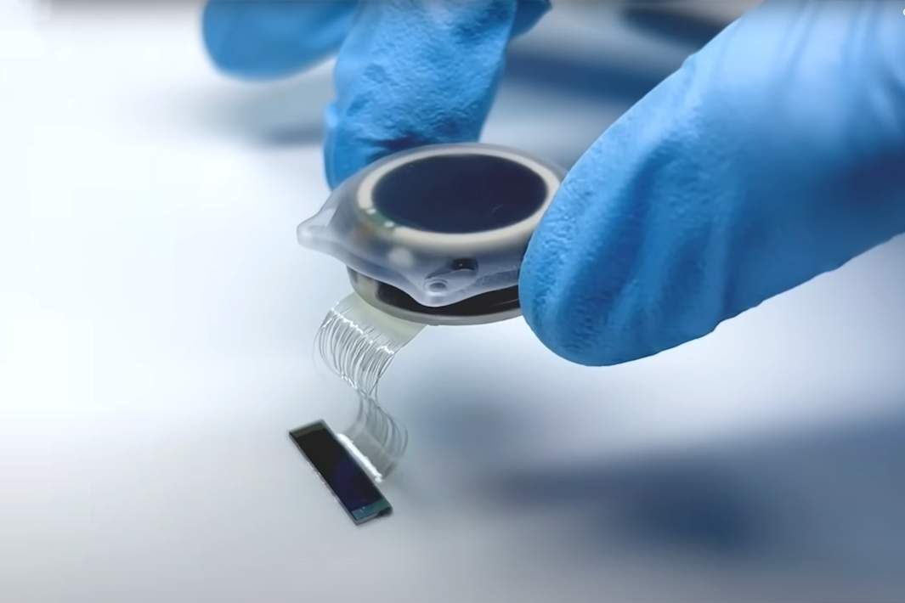
Вызовы и перспективы дальнейших исследований:
Несмотря на потенциал нейролинков, перед ними стоят вызовы, такие как разработка более эффективных методов вживления, обеспечение конфиденциальности и безопасности данных, а также создание более доступных устройств. Однако перспективы дальнейших исследований в этой области несомненно вдохновляют: новые технологии, методы и приложения, которые могут значительно улучшить качество жизни людей по всему миру.
1
2
3
4
5
6
7
8
9
10
11
12
13
Содержание
Завершить показ

Slide 9
Заключение
В заключении хочется подчеркнуть, что нейролинки – это не просто технология, а инновационный шаг в развитии человечества. Они открывают перед нами новые горизонты возможностей и вызовов, и мы можем быть уверены, что их влияние на нашу жизнь будет огромным.
1
2
3
4
5
6
7
8
9
10
11
12
13
Содержание
Завершить показ

